Slide 1
开源治理的十个思考
齐宝玮 华为 / OpenHarmony

Slide 2
技术运营二十年：缘起技术社区
社区经验：中国第一代个人站长，二十年技术运营经历，研发老兵，开源新人，连续九届微软最有价值专家（微软MVP）；
三个十年：第一个十年专注技术社区的运营及管理，之后十年在百度、阿里专注于开发者生态的运营，下一个十年会全力投入到开源的发展；
开源经历：前百度小程序开源联盟生态负责人，前OpenHarmony基础设施工作组组长，《网管家族》及《黑客手记》作者。
百度8个产品的生态&开发者运营负责人
百度云/轻应用/直达号/大数据/智慧旅游/
信息流/小度智能音箱/智能小程序开源联盟
IT168.com旗下
ITPUB、IXPUB技术社区
社区运营总监
阿里巴巴-钉钉
开放平台与商业化
高级运营专家
2012
2006
2020
《我是网管》论坛
54master.com
联合创始人
华为：
首席社区运营官/开发者运营副首席专家/技术专家
HarmonyOS：开发者运营总监
OpenHarmony：基础设施组 组长
2002
2021至今

Slide 3
开源治理的零基思考
透明度、社区参与、规则制定、权力下放、社会契约、度量、技术基础设施、贡献者发展、知识传承和开发者运营

Slide 4
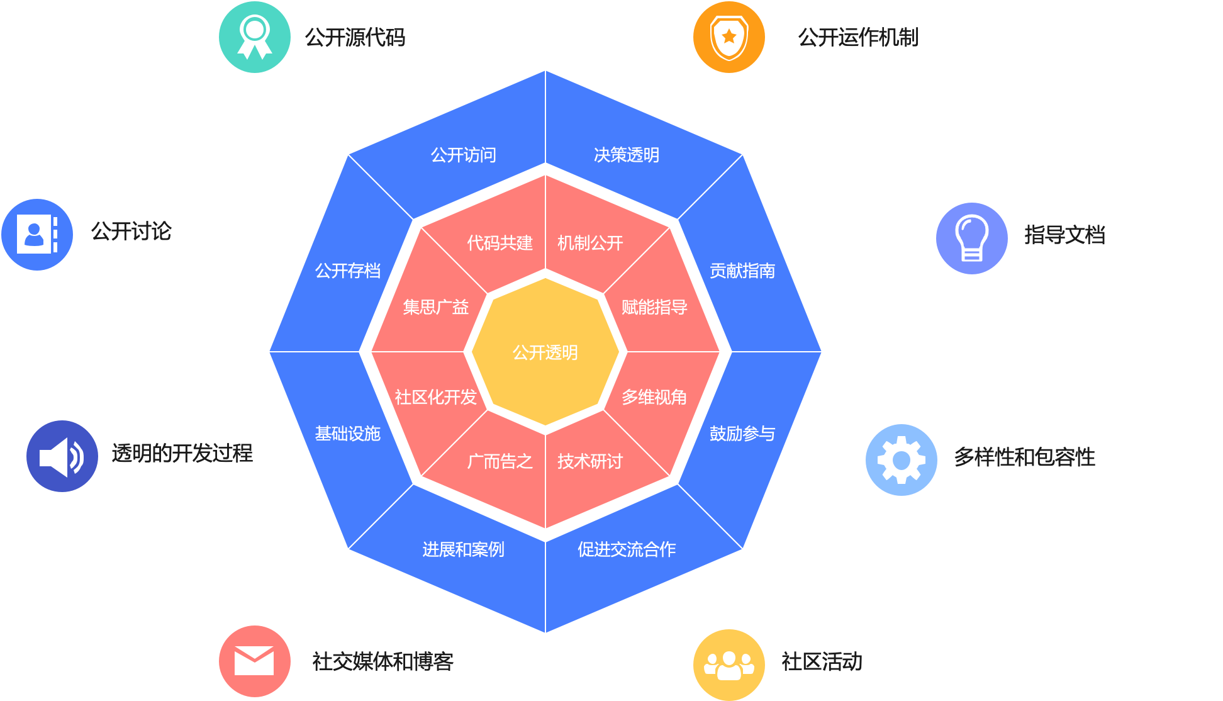
透明度
公开源代码
公开运作机制
公开讨论
透明的开发过程
社交媒体和博客
社区活动
指导文档
多样性和包容性

Slide 5
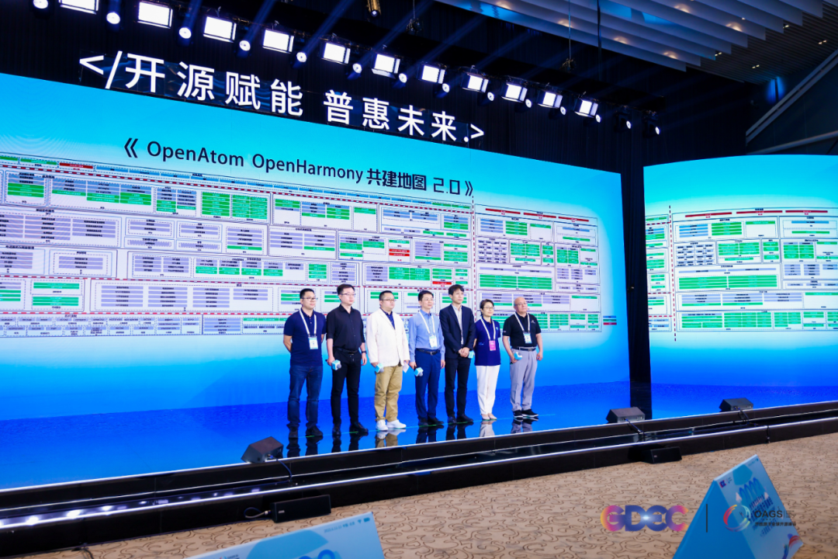
社区参与
代码共建
社区治理
技术布道
共建地图
代码/文档/测试
组织治理：社区工作组
技术治理：PMC/SIG
文章/课程/直播
技术主题演讲

Slide 6
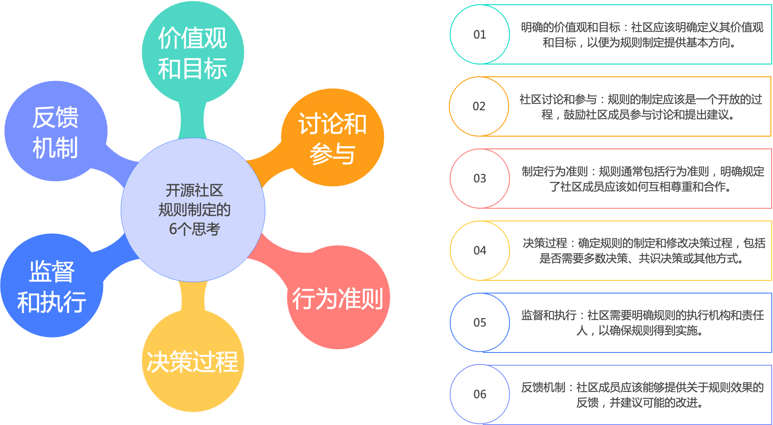
规则制定
开源社区的规则制定是确保社区成员在协作和互动中遵守一定准则和行为规范的过程。这有助于维护社区秩序、促进合作和减少潜在的冲突

Slide 7
权力下放
权力下放是开源社区管理的一种重要方式，这使得决策更具民主性和透明性；
通过将权力和决策分散到社区的不同层次，鼓励更多的参与和协作，有助于社区应对变化和挑战。

Slide 8
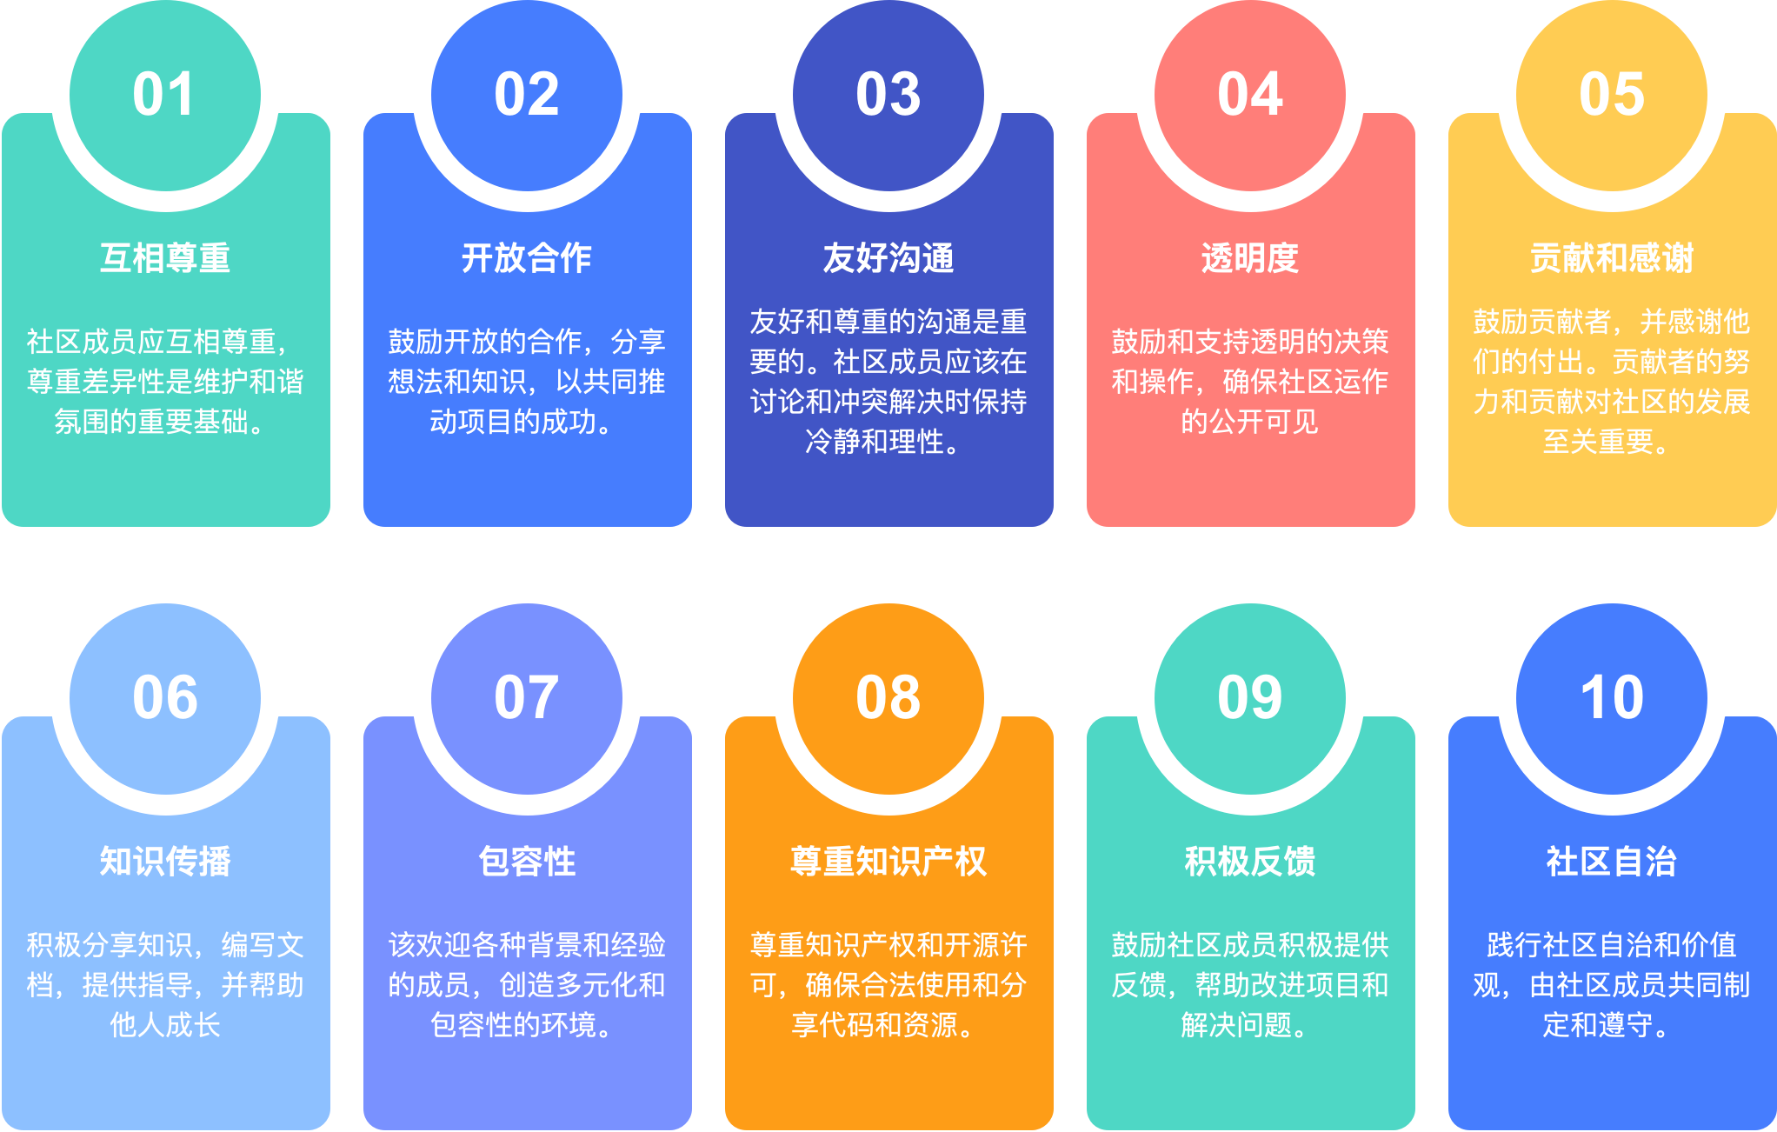
社会契约
开源社区的社会契约是一种行为准则，旨在规范社区成员的互动和行为，鼓励贡献和参与，同时维护积极的社交环境，有助于项目的成功和可持续性。
社会契约通常反映了社区的文化和价值观，是社区成员互相之间行为的指导方针。

Slide 9
度量
度量在开源社区中非常重要，它们帮助评估项目的健康状况、社区的活跃度和项目的成功。
规则由PMC评审
完全透明化运作
原始数据提供下载
接受反馈，透明处理

Slide 10
技术基础设施
面向开发者的服务
OpenHarmony项目群的支撑
原有
源码下载
文档
社区服务
宣传推广
品牌营销
章程
工具
新增
会议日历
三方组件
用户体验
活动与营销工作组
工作委员会
支持
学习
在线课程
学习路径
Codelabs
开发样例
开发样例
Demo
章程
活动
新闻
博客
直播
活动
峰会
知识体系工作组
技术指导委员会
互动
在线文档协作（Ethrpad）
邮件列表
在线沟通zulip
认证平台
认证结果
社区运作
度量平台
代码托管
构建平台CI/CD门户
兼容性认证工作组
项目管理委员会
沟通

Slide 11
贡献者发展

Slide 12
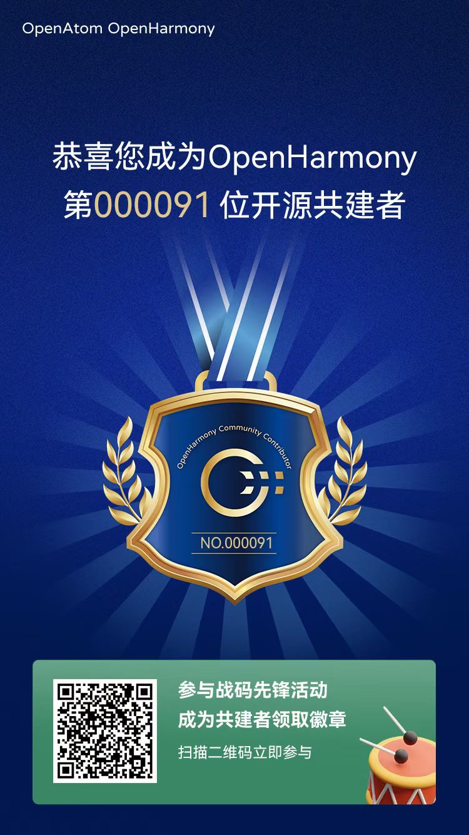
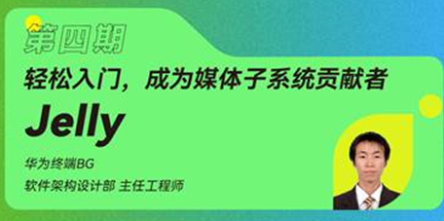
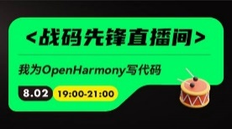
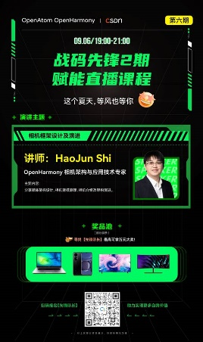
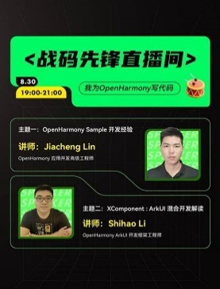
贡献者发展
社区代码共建的开源社区活动，吸引1500+开发者参与开源共建，提交PR数3000+个，诞生1100+Contributors。
开发者在功能修复、功能实现、蓝牙权限、南向芯片、文档资料等多方面，都提交了很多高价值PR，为OpenHarmony开源做出重要贡献。
开源
共建
持续推进开源共建，完善开源生态，吸纳1100+开发者完成社区晋升。
1100+
晋升Contributors
40万+
代码行数
3071
PR数量
98%
愿意持续共建
技术
提升
深度参与开源项目，与行业技术专家切磋交流，提升技术能力。

Slide 13
知识传承
复刻官网服务模块，依托三方技术社区扩大目标覆盖面
与主流三方社区建立合作，通过专区、新闻报道、联合线上线下活动获取更多开发者关注
构建OH品牌形象；输出价值，开发者一站式学习
1
社群
2
三方阵地
官方阵地
增加服务开发者的模块，组织共建伙伴按阶段更新官网版本，提升移动端的产品设计和体验，最终实现OpenHarmony官网商业化呈现
专家内容产出
文章
课程
直播
演讲
代码
答疑
文章
直播
官方内容
社区
社群
分
层
运
营
行业
活跃
用
户
画
像
课程
代码
ToB
ToC
连接目标开发者，搭建官方和开发者沟通渠道
小程序
官网
持续优化社群运营机制，通过每日资讯、每周直播、每月活动持续提升开发者活跃，从中挖掘意见领袖及热心组织者，为建设以城市为中心的开发者线下组织做准备
答疑
南向
北向
3
天天有资讯，周周有直播，月月有活动
活动
文章
课程
直播
互动
沙龙
大赛

Slide 14
开发者运营
在每个版本的规划、开发、测试、发布阶段，分别设计分层的开发者运营动作，以收集闭环开发者反馈为主要目标；
要有明确的目标，以及对应输出对业务有价值的结果，通过度量持续优化目标、策略和方法；
阶段
版本规划
需求研发
开发者Beta
正式发布
目标
能力催熟
负责使其能力ready
技术沉淀
负责沉淀应用开发实践
需求洞察
版本特性
营销策划
Beta试用&反馈收集
负责培养为技术专家
负责使其问题j解决
培养提升
疑问解答
意见筛选
负责带回有价值的改进意见
核心动作
专家开发者
1VS1 访谈
梳理特性清单
策划技术软文
专家开发者
线下开发体验
专家开发者
技术
峰会
案例包装
开发实训营
专家圈层
专家面对面
Public开发者
城市技术论坛
黑客松
开发者大赛
官方
课程
运营
Public开发者
调查问卷
Public开发者
线上招募体验
KOL
版本特性培训
输出
开发者需求清单
专家运营指导书
营销特性清单
VoD问题清单
Beta活动指导书
经典案例
VoD问题清单
大赛作品
黑客松作品
外部专家技术内容
（文章/直播/课程）
开发者需求洞察报告
技术软文
开发者Beta体验报告
开发实践白皮书
（文章、课程、案例配套）
运营报告
(训练营/大赛/课程/黑客松)
活动指导书
（训练营/大赛/课程）
度量
活动满意度
高价值需求数量
孵化技术软文数量
活动满意度
开发者反馈
闭环率
活动满意度
课程学习人次
获取证书数量
（课程满意度）
经典案例数量
技术内容数量
开发者反馈
闭环率

Slide 15
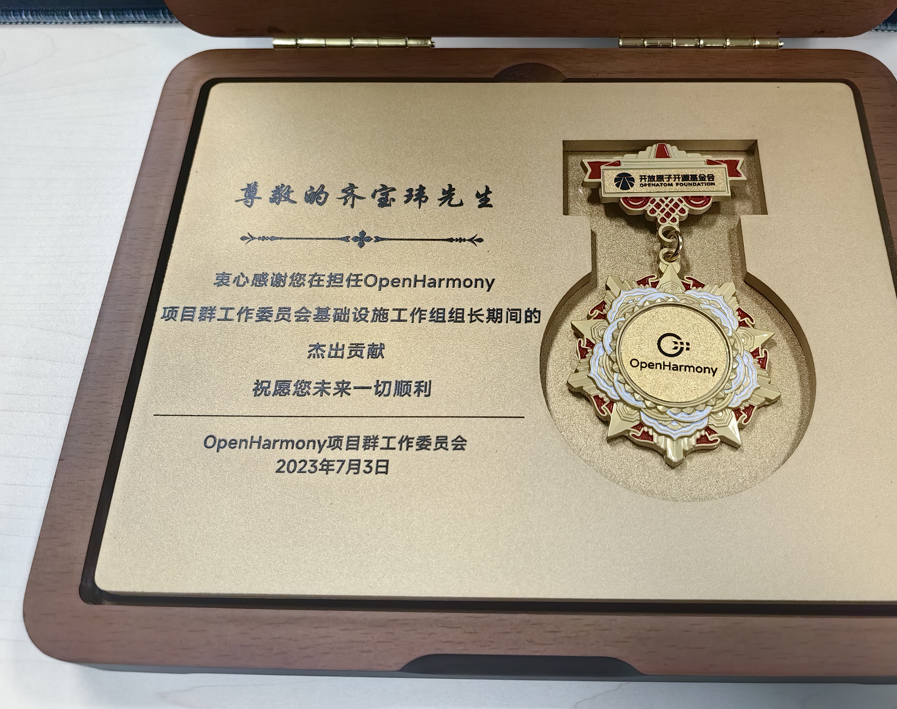
尽情享受
社区会认可你

Slide 16
THANK YOU
QUESTIONS?
欢迎扫码打卡
积分可兑换对应礼品哟！
扫码添加讲师联系方式

